Slide 1
Семинар в МБОУ «Шелкозаводская СОШ»
На тему : Как учитель управляет качеством обучения в образовательной системе «учитель- ученик»

Slide 2
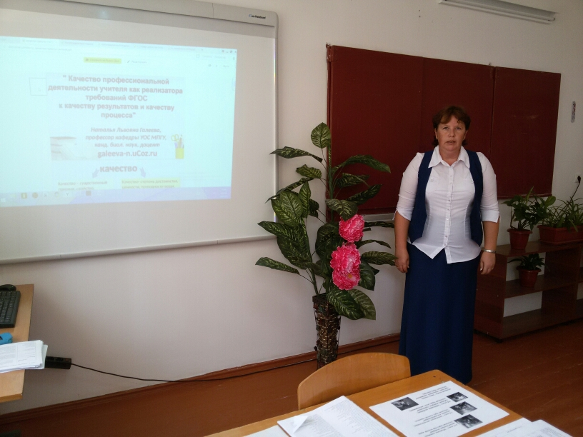
Семинар проводила
зам по УВР Ульянова С.П.

Slide 3
Используемые источники:
Авторские сайты : http://galeeva-n, http://technologia-isud.ru
«Урок – это зеркало общей и педагогической культуры учителя, мерило его интеллектуального богатства, показатель его кругозора, эрудиции
В.А.Сухомлинский

Slide 4
Примерный алгоритм описания уроков.
Введение – описание программы, темы, места урока, его роли в логике изучения темы. Рекомендации по подготовке учителя к этому уроку. Как этот урок поддерживает социализацию учащихся – содержанием, формами деятельности, целями…
Особенности детей в классе, учитываемые при подготовке к уроку (детей называть по имени – Саша Н.)
Информационная карта урока.
Подробное описание хода урока:
по этапам,
с опорой на файлы презентации (слайды, видеофрагменты),
со ссылками на дидактические материалы, данные в приложениях,
с описанием возможных сложностей каждого этапа.
Приложения:
тексты промежуточной диагностики
индивидуализированные задания ( хорошо дать матрицу дидактического потенциала использованных заданий)
список литературы для учителя
перечень домашних заданий ( с дифференциацией, если есть) и т.д.
жностей каждого этапа.
Приложения:
тексты промежуточной диагностики
индивидуализированные задания ( хорошо дать матрицу дидактического потенциала использованных заданий)
список литературы для учителя
перечень домашних заданий ( с дифференциацией, если есть) и т.д.

Slide 5
Домашние задания:
Задания должны быть интересны по форме,
стимулировать поисковую работу,
но не должны быть очень сложными по содержанию –
пока волевая составляющая учебной мотивации невысока.
Можно давать такие задания:
Составить кроссворд
с изучаемыми терминами и написать к нему вопросы;
Составить и оформить тест по изучаемому параграфу;
Провести анкетирование или опрос в окружающем социуме,
записать результаты в виде таблицы,
проанализировать, сделать вывод;
Создать компьютерную презентацию к изучаемой теме по плану,
предложенному учителем.

Slide 6
- Что такое метапредметность, метадеятельность, метазнания, метаспособы? Как они соотносятся друг с другом?
- Что такое метапредметы? Где их взять (или как их разработать)? Кто их будет вести? Как изыскать возможность их включения в учебный план при сегодняшней перегрузки учебного материала?
- Как увязать необходимость реализации принципа метапредметности в обучении с высокой подготовкой к ЕГЭ?
Существуют ли другие
пути обеспечения принципа
метапредметности в школе?
- Какие технологии и методики
способствуют формированию
метапредметных результатов?

Slide 7
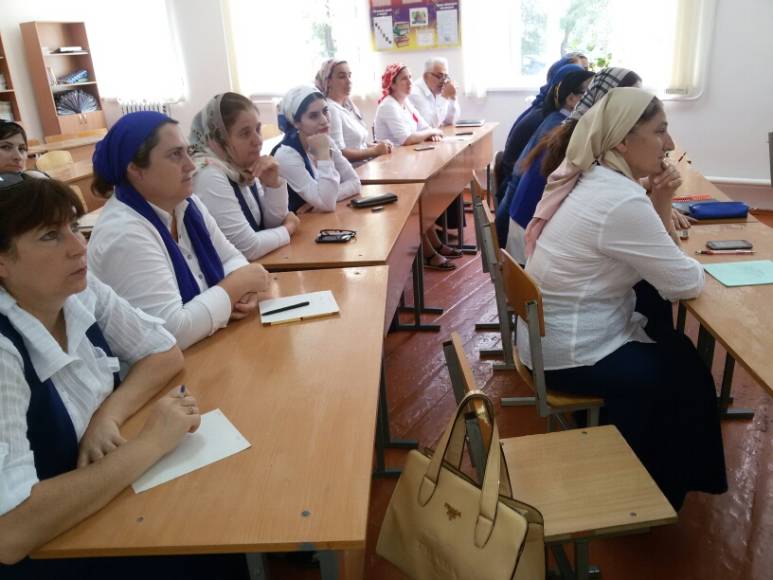

Slide 8
Памятка для учителя по видам развивающих/ диагностических заданий.
Цифровой диктант
Буквенный диктант
Числовой диктант
Развивающие каноны
Задания на развития зрительной памяти
Логические поисковые задания

Slide 9
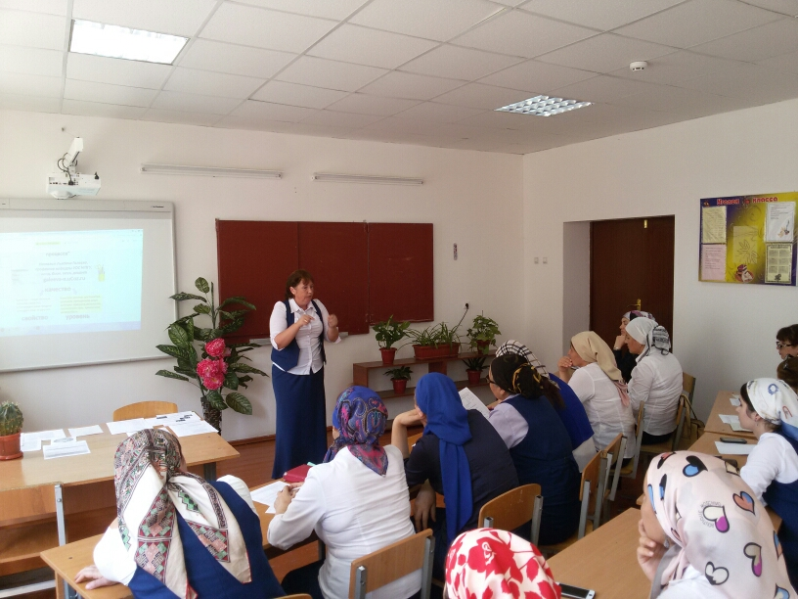
Обсуждение развивающих заданий для учащихся. С учителями проведена разминка по ОУУН

Slide 10
Управленческие документы
на столе учителя.

Slide 11
Информационная/технологическая карта темы/модуля
Рабочая
программа
по предмету
Диагностические
работы
(тематическая и промежуточная диагностика)
Сценарий урока

Slide 12
МИНИСТЕРСТВО ОБРАЗОВАНИЯ И НАУКИ РОССИЙСКОЙ ФЕДЕРАЦИИ
ПРИКАЗ
от 31 декабря 2015 года N 1577
О внесении изменений в федеральный государственный образовательный стандарт основного общего образования, утвержденный приказом Министерства образования и науки Российской Федерации от 17 декабря 2010 года N 1897

Slide 13
10. Пункт 18.2.2 изложить в следующей редакции:
"18.2.2. Рабочие программы учебных предметов, курсов, в том числе внеурочной деятельности должны обеспечивать достижение планируемых результатов освоения основной образовательной программы основного общего образования.
Рабочие программы учебных предметов, курсов, в том числе внеурочной деятельности разрабатываются на основе требований к результатам освоения основной образовательной программы основного общего образования с учетом программ, включенных в ее структуру.

Slide 14
Обсуждение рабочих программ учебных предметов
Рабочие программы учебных предметов, курсов должны содержать:
1) планируемые результаты освоения учебного предмета, курса;
2) содержание учебного предмета, курса;
3) тематическое планирование с указанием количества часов, отводимых на освоение каждой темы.

Slide 15
Развивающийся учитель имеет больше шансов инициировать и поддержать процессы саморазвития ученика
Постоянно познающий себя учитель сможет стать опорой для становления процессов самопознания ученика
Владеющий основами и приёмами самоопределения учитель способен реально помочь ученику в его самоопределении

Slide 16
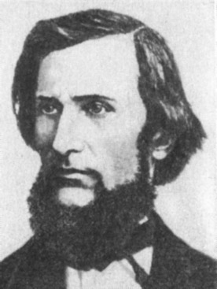
«Мы не говорим педагогам, поступайте так или иначе;
мы говорим им: изучайте законы тех психологических явлений,
которыми вы хотите управлять,
и поступайте, соображаясь с этими законами и теми обстоятельствами, в которых вы хотите их приложить»
К.Д.Ушинский Человек как предмет воспитания // Собр. Соч. в 11 т.- М., 1949. – Т.8.С.55

